Slide 1

Arte – Características das linguagens artísticas
Música – Conceitos e características

Slide 2
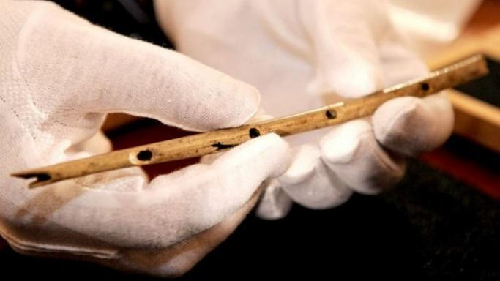
Música como Linguagem Artística
A música é uma forma de arte utilizada desde os tempos antigos para expressar sentimentos e ideias.
Atua como meio de comunicação, espiritualidade e crítica social em diferentes culturas.
Está presente em rituais, celebrações, cerimônias religiosas e eventos sociais diversos.
Acompanha a evolução histórica das civilizações como elemento cultural significativo.

Slide 3
Reflexão: Funções e Materiais
Os primeiros instrumentos imitavam sons da natureza com finalidades comunicativas ou ritualísticas.
Urnas, flautas e apitos serviam para marcar eventos, ritmar movimentos ou chamar atenção.
A confecção utilizava ossos, bambu, conchas e outros elementos encontrados no ambiente.
Esses objetos marcam o início da música como expressão simbólica do ser humano.

Slide 4
Música nas Civilizações Antigas
No Egito, Grécia e Roma, a música esteve presente em festas, rituais e cerimônias solenes.
Era utilizada para homenagear deuses, acompanhar funerais ou embalar celebrações.
Compositores gregos já refletiam sobre ritmo, harmonia e função social da música.
O uso de instrumentos como lira, tambor e flauta era comum nesses contextos históricos.

Slide 5
Música da Idade Média ao Barroco
Na Idade Média, a música foi fortemente influenciada pela Igreja Católica.
Cantos gregorianos e músicas sacras marcavam o culto e a vida monástica.
Durante o Renascimento, surgiram novos instrumentos e a música popular ganhou força.
O período Barroco (1600–1750) trouxe composições dramáticas, complexas e grandiosas.

Slide 6
Música Clássica ao Romantismo
A música clássica se destacou pelo desenvolvimento da música instrumental e orquestral.
Compositores buscaram equilíbrio, clareza formal e harmonia estruturada.
O Romantismo trouxe maior expressão emocional, com obras intensas e subjetivas.
A arte musical passou a retratar dramas humanos, paixões e temas filosóficos.

Slide 7
Música Moderna e Atual
A modernidade trouxe rupturas com o estilo tradicional e uso de sons eletrônicos.
Surgiram novas formas de compor, experimentar e desafiar padrões musicais.
Na atualidade, há ampla variedade de ritmos como pop, funk, rock, rap, sertanejo e gospel.
As tecnologias digitais democratizaram o acesso e a produção de músicas no mundo todo.

Slide 8
Tipos de Instrumentos Musicais
Sopro: som produzido pela passagem de ar (ex: flauta, saxofone, trompete).
Percussão: som gerado por impacto, agitação ou fricção (ex: tambor, pandeiro, maracas).
Cordas: som emitido pela vibração das cordas (ex: violão, harpa, violino).
Cada tipo contribui com timbres únicos para a diversidade das composições musicais.

Slide 9
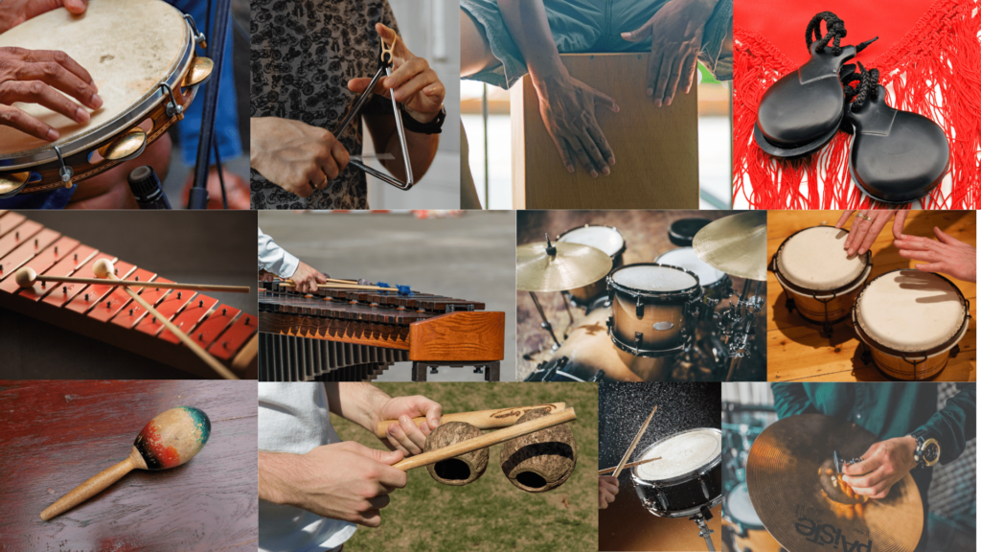
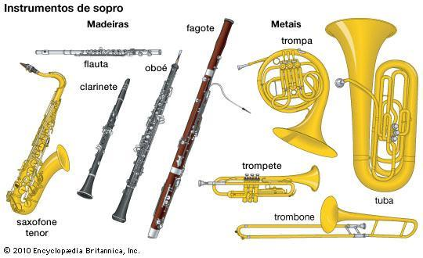
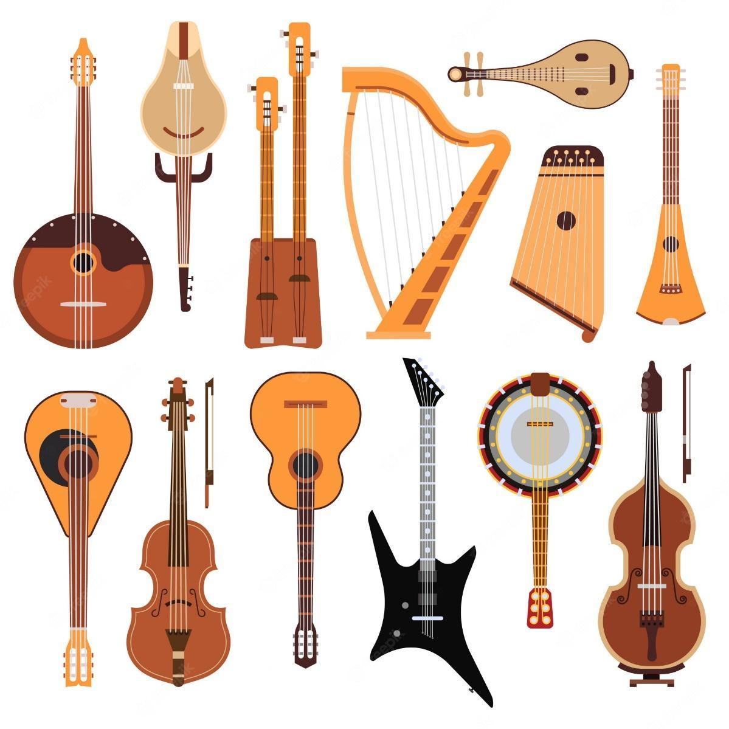
Tipos de Instrumentos Musicais

Slide 10
Consolidando o Conteúdo
A música acompanha a humanidade desde a pré-história, como forma de expressão cultural.
Em diferentes períodos históricos, assumiu papéis religiosos, sociais e emocionais.
Os instrumentos musicais se diversificaram conforme a técnica e o material utilizado.
Hoje, vivemos um cenário musical plural, com diferentes estilos e meios de produção.

Slide 11


